Slide 1
实验tcpTLV: TCP结构化消息
提交邮箱：buptne@gmail.com
邮件标题：tcpTLV-班级-学号-姓名
邮件正文：报告粘贴到正文（不要使用附件）
提交时间：2017年4月14日
报告内容：描述tcpTLV程序的设计思路

Slide 2
本次实验中RRP省略 LRP直接连接pptpd

Slide 3
实验要求
在tcpRelay程序基础上编写程序LRP(与之前的LRP程序同名)
向下游PPTP客户端提供1723服务端口
收到下游TCP请求L1时发起到上游pptpd服务器的连接L2
在pptpd的连接状态L2未决时需要暂存L1上的数据
L1或L2任意一端断开都会导致另一端也断开
提供PPTP单个完整消息的接收
提供对PPTP消息中的Call ID和Peer Call ID等字段的编解码
当L2连接成功后在L1和L2之间中继转发数据(必须是完整的PPTP消息)
测试过程
在LRP主机上运行TCP中继程序LRP
在WinXP虚拟机上创建到LRP地址的PPTP-VPN并进行拨号
LRP在收到WinXP的PPTP请求后会连接到pptpd所在的Linux虚拟机
在WinXP与Linux之间会进行正常的PPTP协议交互
LRP可以调试输出正确的Call ID和Peer Call ID字段值(通过Wireshark判断)
Wireshark上捕获到PPTP协议成功并发现GRE报文(验证PPTP消息转发正确)

Slide 4
Qt方案参考
在QTcpSocket的readyRead信号槽上处理
对收到的数据进行PPTP消息解码
如果消息解码成功则转发到对等连接(Link->peer)
每个Link上有两个Call ID分别对应发送(callIdTx)和接收(callIdRx)
callIdTx：对应LRP在该连接Link上发送出的outCallRequest消息中的Call ID
callIdRx：对应LRP在该连接Link上接收到的outCallRequest消息中的Call ID
下游一侧(对着PPTP客户端)
下游发送到LRP的Call ID为该Link上的callIdRx
LRP发送到下游的Call ID为该Link上的callIdTx
上游一侧(对着pptpd)
LRP发送到上游的Call ID为该Link上的callIdTx
上游发送到LRP的Call ID为该Link上的callIdRx
后面代码示例中的LOCK和UNLOCK是为了互斥Pcap线程与TCP线程对Link资源的访问，这部分功能将在下一个试验中讲到。

Slide 5
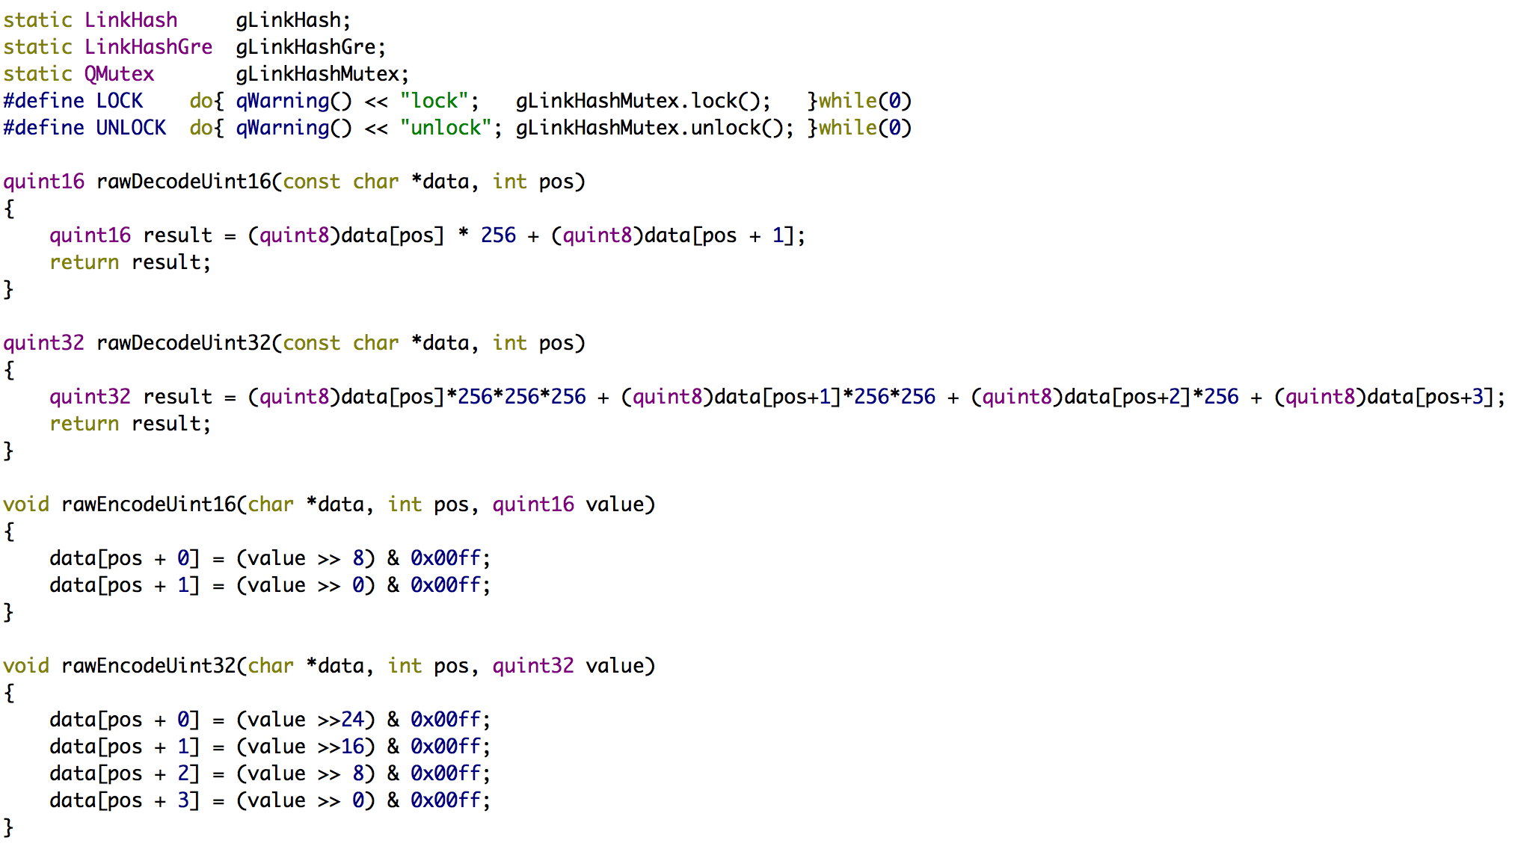

Slide 6
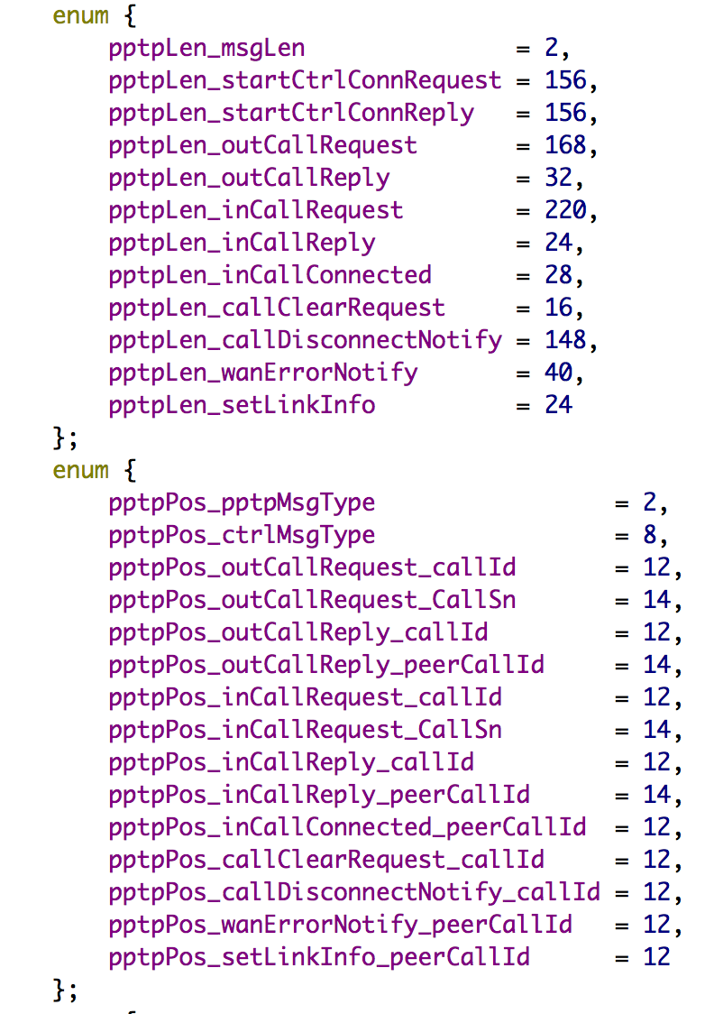
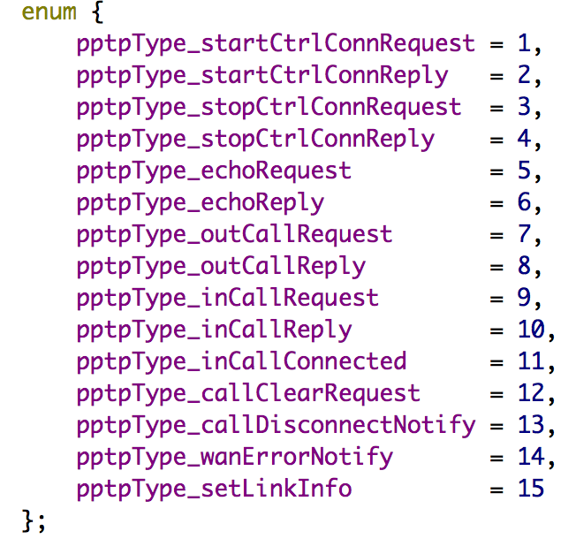
pptp数据包中的位置，第几字节
pptp的报文类型
pptp报文中的位置

Slide 7
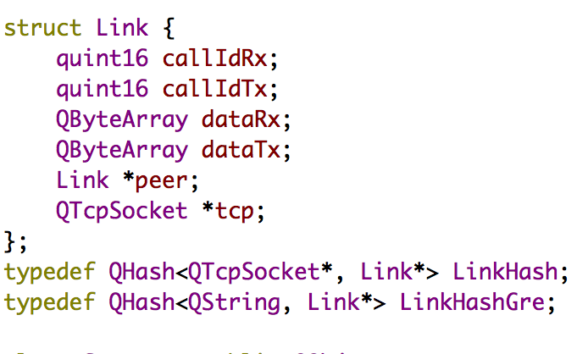
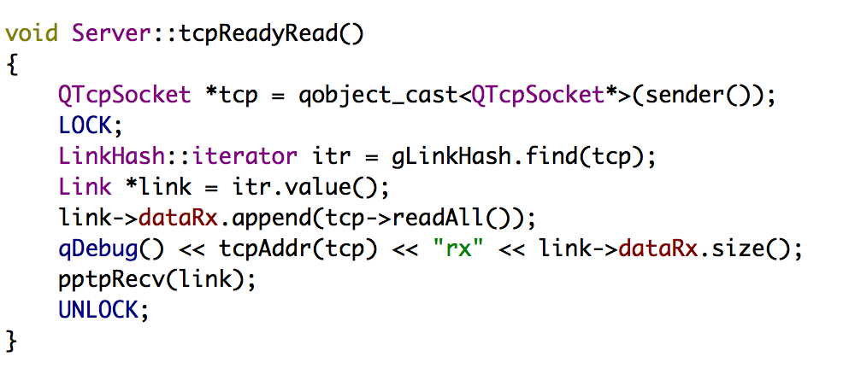

Slide 8
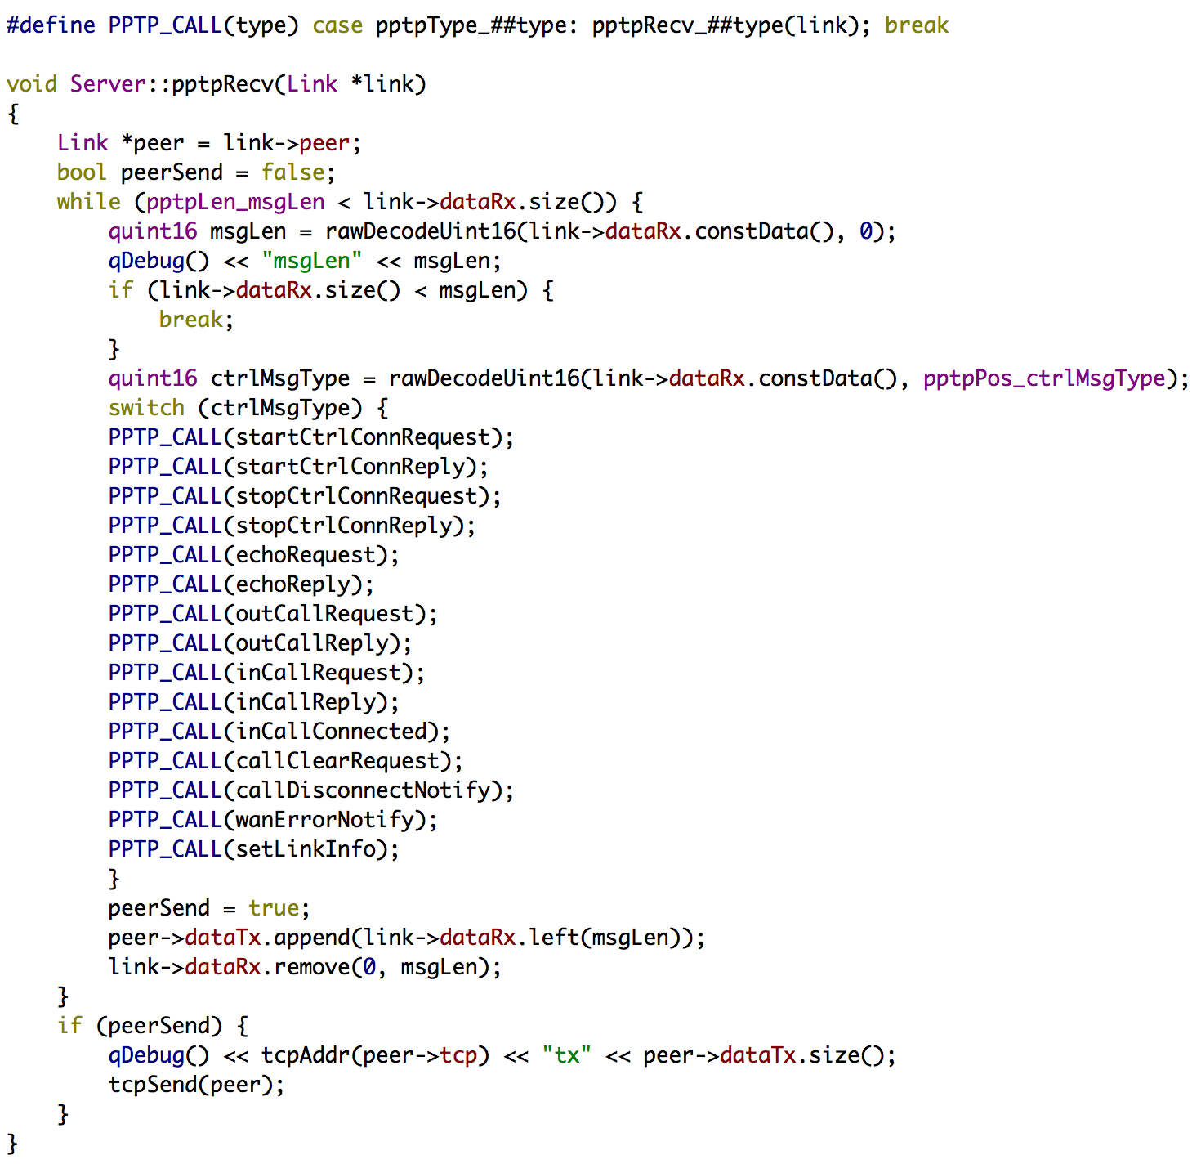
宏：根据type来调用相应函数
为啥还要新建一个peer

Slide 9
